Slide 1
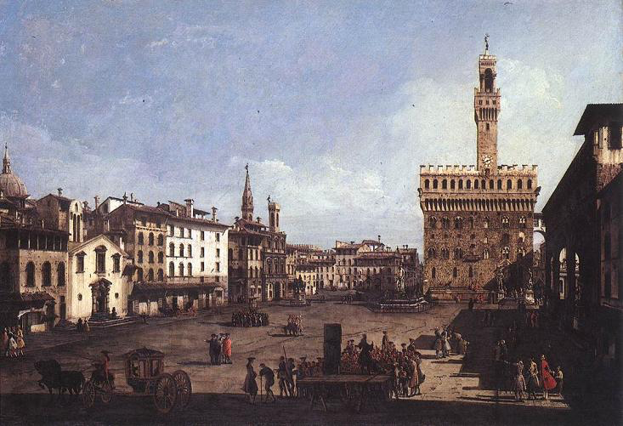
Francesca: dall’Inferno
dantesco alle donne di oggi
Francesca nella Divina commedia:
La condizione femminile oggi
Le donne nel 1300
La storia di Francesca e Paolo

Slide 2
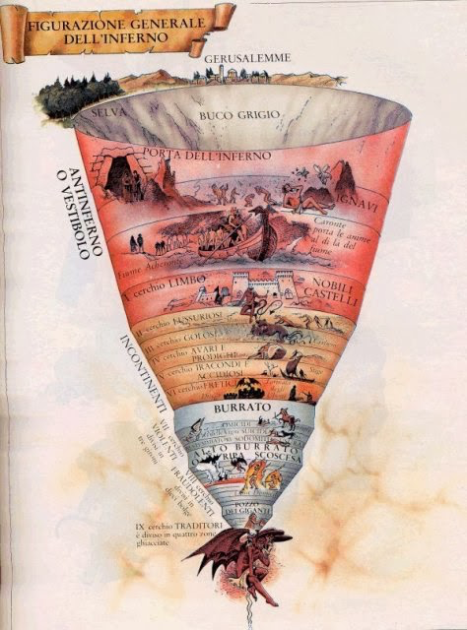
Divina Commedia
Canto V
L’incontro di Dante con le anime dannate dei due amanti
Dante resta turbato e per alcuni momenti resta in silenzio, gli occhi bassi. Virgilio gli chiede a cosa pensi e Dante risponde di essere colpito dal desiderio amoroso che condusse i due dannati alla perdizione.
Poi parla a Francesca, chiamandola per nome, e chiedendole in quali circostanze sia iniziata la loro relazione adulterina.
Francesca risponde dapprima che è doloroso ricordare del tempo felice quando si è miseri, ma se Dante vuole sapere l'origine del loro amore allora glielo racconterà, pur piangendo. La donna narra che un giorno lei e Paolo leggevano per di un libro, che parlava di Lancillotto e della regina Ginevra. Più volte la lettura li aveva indotti a cercarsi con lo sguardo e li aveva fatti impallidire. Quando lessero il punto in cui era descritto il bacio dei due amanti, anch'essi si baciarono e interruppero la lettura del libro, che fece da mezzano della loro relazione amorosa. Mentre Francesca parla, Paolo resta in silenzio e piange; Dante è sopraffatto dal turbamento e sviene.

Slide 3
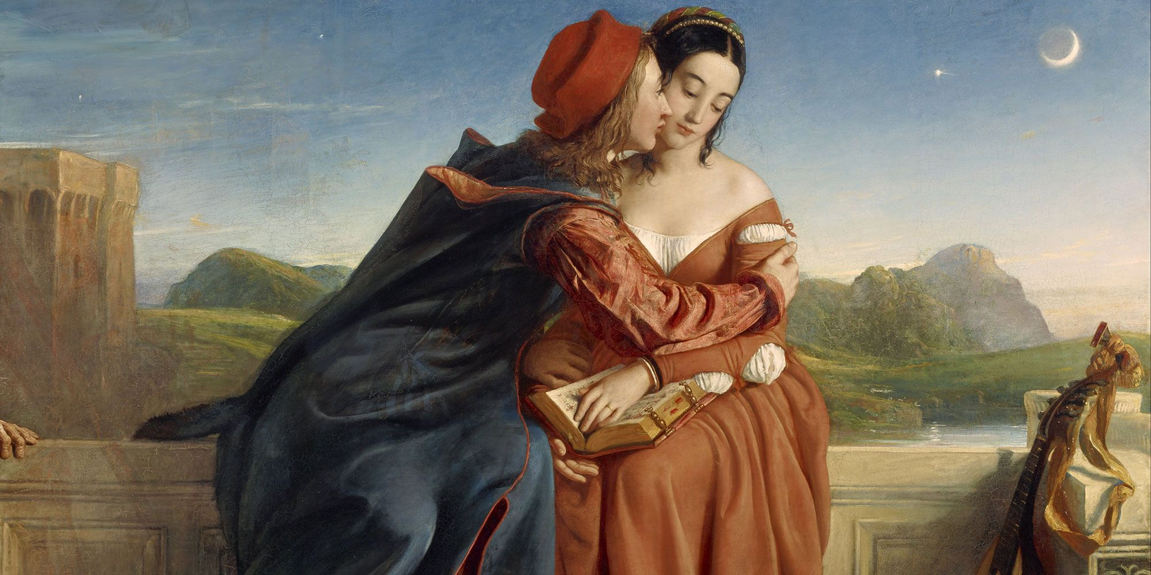
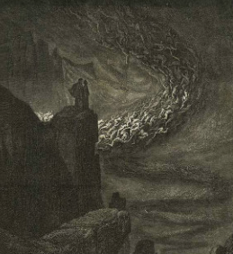
I versi di Dante
V.73-87
Poi gli chiesi: "Poeta (Dante si rivolge a Virgilio), vorrei parlare a quelle due anime (Paolo e Francesca) che vanno insieme e che sembrano leggeri nel vento".
Ed egli (Virgilio) rispose: "Aspetta che siano giunti più vicino a noi, poi pregali di avvicinarsi per quell'amor che li conduce e loro verranno".
Non appena il vento li piegò verso di noi, dissi: "Oh anime tormentate, venite a parlarci, se nessuno altri lo vieta!".
Come colombe, richiamate dal desiderio dei piccoli, con le ali spiegare e ferme si dirigono al dolce nido, spinte attraverso l'aria dall'istinto; così quelle anime dalla schiera di Didone vennero verso di noi attraverso l'aria maligna, sentendo il mio affettuoso grido.
Rappresentazione pittorica di Paolo e Francesca
V.88-108
“Oh uomo cortese e benigno, che vieni a visitare, in quest'aria oscura, noi peccatori che abbiamo macchiato il mondo di sangue, se Dio (il re dell'universo) ci fosse amico, noi lo pregheremmo per la tua pace, avendo tu pietà della nostra perversione.
Quel che a voi piacerà dire e ascoltare piacerà anche a noi, almeno finché il vento lo permetterà.
La città dove nacqui sorge sul litorale adriatico dove sfocia il Po con i suoi affluenti, a cercarvi la pace.
L'amore, che subito accende i cuori gentili/nobili, fece innamorare costui (Paolo) del mio bel corpo, che mi fu tolta; e l’intensità di questo amore mi offende ancora mi vince e mi soggioga.
L'amore, che non tollera che chi viene amato non ricambi l’amore, mi fece innamorare della bellezza di costui (Paolo), in modo così forte che, come vedi, ancor non m'abbandona.
L'amore ci portò ad una stessa morte: Caina attende colui che ci ha ucciso ". Ecco le parole che ci dissero.
Dante e Virgilio davanti ai lussuriosi

Slide 4
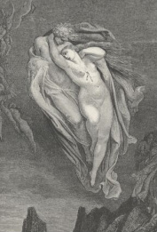
I versi di Dante
V.109-126
E io, dopo aver ascoltato quelle anime tormentate, chinai gli occhi e rimasi così mesto fin che il poeta mi chiese: "A che pensi?".
Io gli risposi: "Ahimè, quanti dolci pensieri d’amore, quanto desiderio condusse costoro all’adulterio (al doloroso passo)!".
Poi mi rivolsi direttamente a loro e chiesi: "Francesca, le tue pene mi rendono triste e pietoso sino al punto di farmi piangere.
Ma dimmi: al tempo dei dolci sospiri [nei primi tempi dell’amore, quando ancora non si osava manifestare apertamente il proprio sentimento ma esso si esprimeva soltanto in dolci sospiri, per quali fatti e in che modo l’Amore vi permise di accorgervi che i vostri desideri erano reciproci ?".
E quella a me: "Non c'è maggior dolore che ricordarsi del tempo felice nella disgrazia; cosa che sa bene il tuo maestro.
Ma se tu hai un così grande desiderio di conoscere l'inizio della nostra storia te lo dirò come chi piange parlando.
Le anime di Paolo e Francesca
V.127-142
Stavamo leggendo un giorno per divertimento come l'amore vince lancillotto; soli eravamo e senza il minimo presentimento di quello che sarebbe successo.
Per più volte gli sguardi si incrociarono durante quella lettura, e ci fece impallidire; ma solo un punto del racconto ci vinse completamente annullò ogni volontà di resistere alla passione.
Quando leggemmo il passo in cui la bocca tanto desiderata (il disiato riso di Ginevra) venne baciata dal valoroso Lancillotto, questi (Paolo), che mai da me sarà diviso, mi baciò tremando sulla bocca.
Galeotto fu il libro e chi lo scrisse: da quel giorno non continuammo a leggere il libro perché il loro amore prese il sopravvento su qualsiasi altro pensiero e occupazione".
Mentre uno spirito questo diceva, l'altro piangeva [Paolo resta nell’ombra ma il suo pianto ha accompagnato il racconto di Francesca], sicché ne rimasi sconvolto la pietà ha raggiunto la sua acme, al punto che svenni per l'emozione e caddi come corpo morto cade.
Home

Slide 5
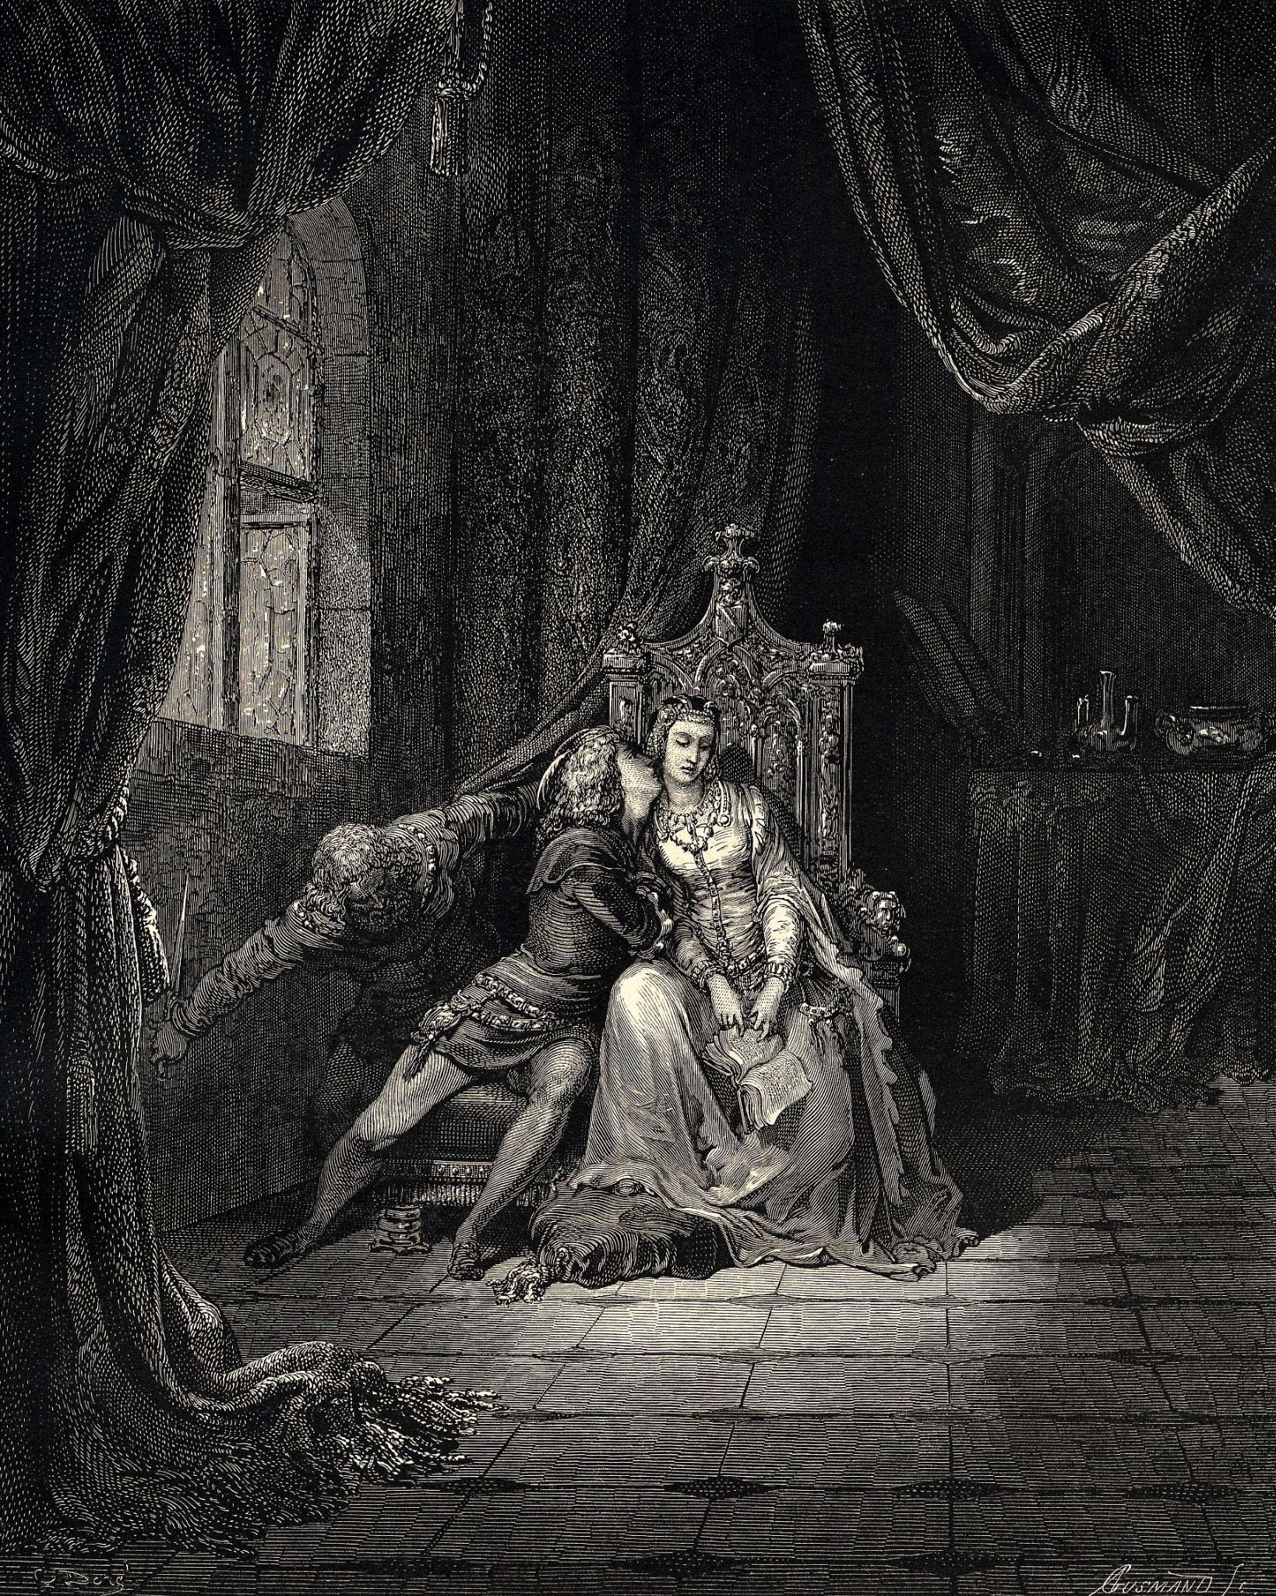
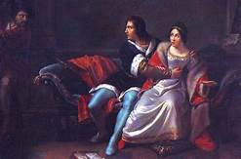
La storia tramadata di Francesca da Rimini
Paolo e Francesca sono due personaggi realmente esistiti.
Francesca da Rimini era figlia di Guido Minore Signore di Ravenna e Cervia. Costui, nel 1275, decise di dare la mano di sua figlia a Giovanni Malatesta; lei fu costretta dal padre a sposare il giovane, contro il suo volere.
Per evitare il possibile rifiuto da parte della giovane, i potenti signori di Rimini e Ravenna le tramarono in inganno. Mandarono a Ravenna Paolo Malatesta, fratello di Giovanni, di cui Francesca si innamorò, credendo di unirsi in un matrimonio-farsa, dato che Paolo in realtà la sposò per procura, ovvero a nome del fratello.
Paolo e Francesca colti nel misfatto
Ma l'amore tra i due era ormai sbocciato; Paolo, che aveva possedimenti nei pressi di Gradara, spesso faceva visita alla cognata, per incontrarla in segreto e leggere insieme la storia di Lancillotto e Ginevra, finché un giorno, mentre leggevano, si diedero un bacio appassionato, ma in quel momento Giovanni Malatesta li sorprese e accecato dalla gelosia, estrasse la spada e li uccise per vendicarsi del tradimento.
Home

Slide 6
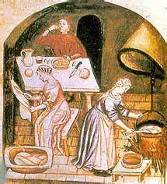
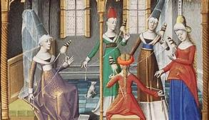
Le condizioni delle donne nel 1300
Le donne erano considerate fisicamente deboli e moralmente fragili e di conseguenza creature da proteggere, ma anche ispiratrici di diversi stili poetici di lunga tradizione; esse erano sottoposte alla sorveglianza e alla guida degli uomini e obbedienti ai loro ordini. La vita pubblica delle donne era assai limitata, era infatti vietato loro, p. es., di esprimersi in pubblico. Tra le attività consentite dalle donne vi erano: i lavori nei campi, il piccolo commercio, oltre che prendersi cura della famiglia a cui appartenevano o a cui prestavano servizio e, verso la fine del medioevo, lavoravano anche nell’artigianato e nella ristorazione. I matrimoni erano strettamente collegati a motivi di interesse economico e politico, in queste nozze la nascita di una bambina era accolta come una disgrazia provocando ai padri l’angoscia di doverle fornire la dote; inoltre la donna era considerata in base alle sue relazioni con l’uomo: il padre prima, il marito poi erano responsabili legalmente per lei che da loro dipendeva in tutto.
Home

Slide 7
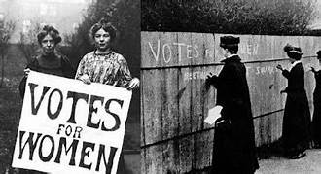
Le condizioni delle donne nella società odierna
La donna di oggi, nei Paesi più avanzati almeno, è lavoratrice e cittadina, non più sottoposta al potere dell’uomo, marito o padre che siano, anche se il cammino verso la parità di genere è ancora lungo.
La maternità, se anticamente aveva reso la donna in un certo senso «potente» all’interno della famiglia, nella società industriale l’ha resa vulnerabile, spesso ostacolandola o impedendole di svolgere un’attività lavorativa che comportasse una carriera o responsabilità di rilevo.
In alcuni paesi comunque, la situazione è ancora penalizzata; è il caso, p. es., delle donne afghane di Kabul: i talebani, agiscono con l’intenzione di limitare o cancellare, per loro, diversi diritti, in ambito sportivo, educativo e non solo…
Home

Slide 8
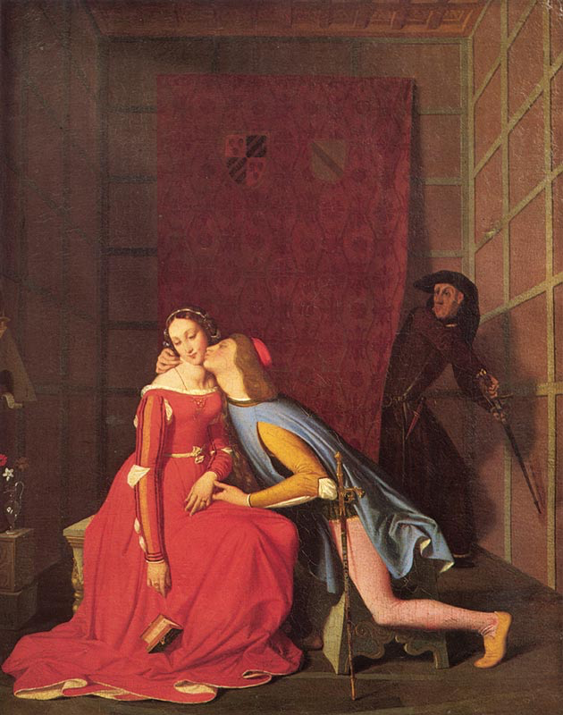
L’influenza sulla cultura
La storia di Francesca, trasfigurata nella Divina commedia, ha ispirato altri artisti in vari ambiti.
Nella musica la fantasia sinfonica di Chajkovskij, del 1876, è una delle opera musicali più note, che ripercorre l’amore e il dramma delle sventurate anime; un altro esempio musicale è la Dante-symphonie dove la vicenda di Paolo e Francesca occupa un ruolo di rilievo.
Nella pittura, il pittore tedesco Feuerbach, in un dipinto del 1864, raffigurò Paolo e Francesca intenti nella lettura della storia di Lancillotto come detto nel canto V dell’Inferno.
Invece Amos Cassioli nel 1870 raffigurò il bacio passionale tra i due innamorati.
Nel cinema con Raffaello Matarazzo negli anni 50, dirige un film tratto dalla vicenda di Paolo e Francesca.
Copertina della Dante Symphony
Il Bacio (Cassioli 1870)
Home
Copertina della prima del film di R. Matarazzo

